Slide 1
Stad en wijk
Lj3 p3 les 6 van 19-3-2021

Slide 2
Programma
Opdrachten vorige week
Thema van deze week; stad voor iedereen! Armoede aanpakken
Eigen tijd.
7 Billion, National Geographic Magazine | National Geographic
https://www.youtube.com/watch?v=sc4HxPxNrZ0&t=143s

Slide 3
Maak een keuze uit deze drie:
Maak een samenvatting (max 1 A4) van de ‘stand van zaken’ van de multiculturele samenleving NU: wat zijn successen, knelpunten en oplossingsrichtingen? Op wiki zijn drie artikelen te vinden incl. de links, zoek gerust verder. Neem de begrippen van dit thema hier op de juiste manier in mee.
Multicultureel
Allochtoon
Autochtoon
Emigratie
Immigratie
Mono cultureel
2. Zoek naar drie succesvolle en voor jullie bruikbare methodes die een bijdrage leveren aan het creëren van een multiculturele society in jullie stad van de toekomst. Beschrijf die kort op drie PowerPoint sheets.
3. Maak vier toetsvragen (inclusief antwoord!) over de begrippen van deze les.
Samenvatting graag digitaal aanleveren, de sheets en toetsvragen graag mailen uiterlijk wdonderdag 18 maart 24.00 = input les vrijdag 19 maart ☺ p.cup@helicon.nl

Slide 4
Begrippen in deze les
Thema is ‘Kwetsbare groepen in de stad van de toekomst’ Inf over stage, proeve en na MBO? | Wijkaanpak Smart society Energietransitie Inclusieve stad Gentrificatie Integraal werken Armoede in NL Gevolgen Armoede Armoedegrens Referentiebudget Basisbehoeftebudget Niet veel maar toereikend budget Maatschappelijk isolement Sociaal Cultureel Planbureau

Slide 5
de sociale leefbaarheid van deze steden
VN: in 2050 woont tweederde van de wereldbevolking in steden: drukker, diverser en dubbelgrijs
Nederland zal in 2035 naar verwachting 18,3 miljoen inwoners hebben, 1 miljoen meer dan nu. Vooral de grote en middelgrote steden zullen groeien, evenals diverse randgemeenten rondom de grote steden. Tegelijk zal 1 op de 5 gemeenten krimpen, vooral aan de randen van Nederland. Deze gemeenten zullen ook sneller vergrijzen dan de steden. Ook wonen steeds meer mensen alleen.
Waarom een inclusieve stad: https://www.youtube.com/watch?v=oZbKlldd1JM

Slide 6
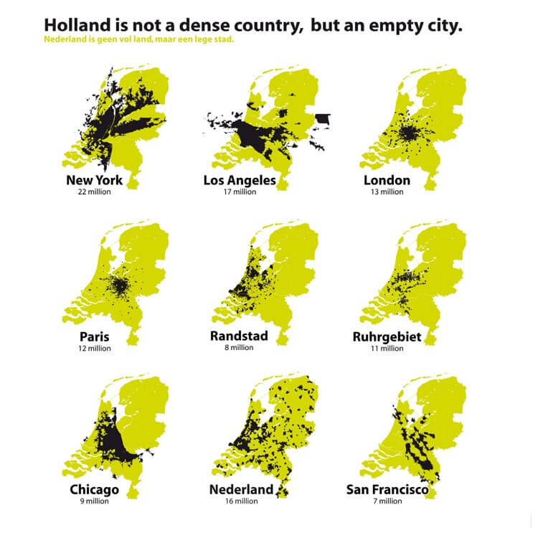

Slide 7
Bevolkingsgroei
Vergrijzing
Doordat de levensverwachting stijgt en de bevolking groeit door migratie verandert de samenstelling van de Nederlandse bevolking ingrijpend. Het aandeel 65-plussers zal de komende dertig jaar toenemen van 19 naar 25 procent
Vergrijzing en migratie
Woningnood
Migratie
Nederland wordt dus nog multicultureler dan nu. Maar waar komen die migranten dan precies vandaan? Simpel gezegd zijn er drie categorieën: arbeidsmigranten uit (Oost-)Europa, Azië, Amerika en Oceanië, asielmigranten uit het Midden-Oosten en Afrika en de gezinsherenigers uit klassieke migratielanden Turkije, Marokko, Indonesië, Suriname en de voormalige Nederlandse Antillen.
Woningbouw
Het CBS verwacht dat het aantal huishoudens zal groeien van 8 miljoen naar 9,1 miljoen in 2050. Daar komen die miljoen benodigde huizen dus vandaan. Dat is een groei van 14 procent, naast een bevolkingsgroei van 11 procent. Het aantal oudere huishoudens zal toenemen: het is dus noodzakelijk om die groei te faciliteren door het bouwen van kleinere, gelijkvloerse woningen nabij voorzieningen.

Slide 8
Steden voller > inclusieve steden
“Als je de menselijke factor over het hoofd ziet, wordt de stad een lelijke plek“, benadrukte Joan Clos, Executive Director van UN-Habitat.
In alle grote steden van de wereld, zowel in het noorden als het zuiden, blijft de strijd tegen de ongelijkheid de grote uitdaging. Steden trekken rijkdom en groei aan en brengen dat ook tot stand. Maar al te vaak zorgen ze ook voor sociale, economische en ruimtelijke uitsluiting.
https://www.un.org/sustainabledevelopment/habitat3/ = site

Slide 9
Terug naar het NU
Armoede en de impact die dat heeft op het leven van mensen.
Filmpje van de campagne:
https://www.youtube.com/watch?v=jOcY5L-8EF8&t=2s
https://born05-sire-kia-axaxzmkc.netdna-ssl.com/downloads/sire-infographic.pdf

Slide 10
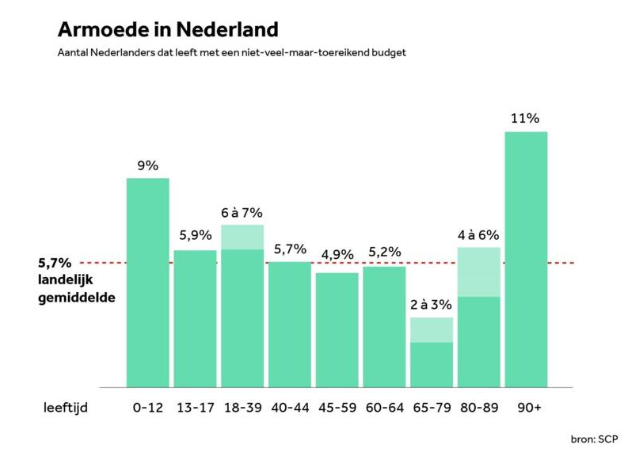
Armoede in Nederland
Intro filmpje over Armoede in Nederland, december 2019, filmpje RTZ Z
https://www.youtube.com/watch?v=UrOhijfN9f4

Slide 11
Armoede?

Slide 12
Onvoldoende middelen
Armoede is te weinig financiële mogelijkheden hebben voor de minimaal noodzakelijke goederen en voorzieningen. Iemand is arm wanneer hij onvoldoende inkomen heeft voor bijvoorbeeld voeding of een goede woning. Het SCP gaat daarbij uit van een minimale levensstandaard, dus van beperkte uitgaven aan deze posten. Iemand is niet arm als hij voldoende inkomen heeft, maar dat aan iets anders uitgeeft.
Armoedegrens: a- Referentie budget B- basis behoeften budget
Kwisje:
https://www.rtlnieuws.nl/economie/life/artikel/4741176/armoede-game-kom-jij-rond-ervaar-het-zelf-interactief

Slide 13
Waar ligt de armoedegrens?
Twee referentiebudgetten
Er worden twee referentiebudgetten gebruikt om armoede vast te stellen. Beide budgetten geven aan hoeveel geld een alleenstaande nodig heeft voor onvermijdelijke of zeer wenselijke uitgaven. De budgetten zijn grotendeels gebaseerd op gegevens van het Nationaal Instituut voor Budgetvoorlichting (Nibud).
Het basisbehoeftenbudget omvat de minimale uitgaven van een zelfstandig huishouden aan onvermijdbare, basale zaken als voedsel, kleding en wonen. Ook de uitgaven aan andere moeilijk te vermijden posten, zoals verzekeringen en persoonlijke verzorging, zijn meegeteld.
Het niet-veel-maar-toereikend budget is iets ruimer. Dat houdt ook rekening met de minimale kosten van ontspanning en sociale participatie, bijvoorbeeld een korte vakantie of het lidmaatschap van een sport- of hobbyclub. Deze uitgaven zijn niet strikt noodzakelijk, maar veel mensen beschouwen ze wel als zeer wenselijk (Goderis et al. 2018; Hoff et al. 2010). Het niet-veel-maar-toereikend-budget is nog steeds bescheiden. Luxegoederen, zoals een auto, ontbreken. In het vervolg van deze publicatie vormt het niet‍-‍veel-maar-toereikendbudget het uitgangspunt voor de armoedecijfers.

Slide 14
Kerncijfers over armoede in Nederland
Lage inkomensgrens
De grenzen die het CBS hanteerde voor een laag inkomen in 2018 (netto bedragen per maand):
1060 euro (alleenstaande)
1600 euro (eenoudergezin met twee minderjarige kinderen)
1460 euro (een paar)
2000 euro (een paar met twee minderjarige kinderen)
In 2018 moesten ruim een half miljoen Nederlandse huishoudens rondkomen van een inkomen waarmee je in Nederland arm bent. Dat komt neer op 7,9 procent van alle Nederlandse huishoudens.
https://digitaal.scp.nl/armoedeinkaart2019/
* Relatieve armoede
* Sociale armoede
Notes:
Bij relatieve armoede worden de levensomstandigheden van een groep of persoon beoordeeld in verhouding met zijn omgeving. Sociale armoede betekent dat mensen niet mee kunnen doen aan het normale maatschappelijk leven omdat er geen geld is voor een sportclub of vereniging, voor schoolactiviteiten of een uitstapje van de bejaardenvereniging of bijvoorbeeld voor toegang tot internet.

Slide 15
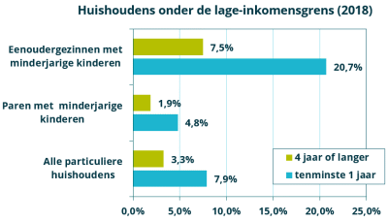

Slide 16
Gevolgen van armoede
Filmpje als intro over de impact van armoede van KANS
https://www.youtube.com/watch?time_continue=112&v=KWmSlWAU8vc&feature=emb_logo
Armoede en maatschappelijk isolement;
https://www.youtube.com/watch?v=OT3HTvQGjuE
Artikelen
https://www.socialealliantie.nl/index.php/achtergronden/thema-schulden-en-schaarste/geen-gebrek-aan-besprekingen-van-een-boek-over-schaarste
https://www.socialealliantie.nl/index.php/achtergronden/welvaart-in-nederland-2019

Slide 17
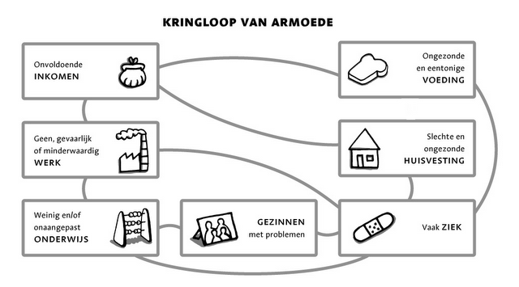
https://www.rtlnieuws.nl/nieuws/nederland/artikel/4877086/jongeren-schulden-overheid-toeslagen-zorgverzekering

Slide 18
Armoede voorkomen
- Rijksoverheid: bv. door zorgkosten van mensen met een laag inkomen te compenseren en door maatregelen om de koopkracht van mensen met een laag inkomen op peil te houden.
- Gemeente: bv. door problemen rond armoede en schulden bij mensen zoveel mogelijk te voorkomen of weg te nemen. Bijvoorbeeld door extra geld via de bijzondere bijstand. Of door een regeling te treffen met schuldeisers.
Schuldhulpverlening
Als mensen er financieel zelf niet meer uitkomen, kunnen zij terecht bij de gemeente. Iedere gemeente heeft hiervoor een eigen beleid. Gemeenten zijn wettelijk verantwoordelijk schuldhulpverlening aan hun inwoners aan te bieden.
Hoe de gemeente kan helpen bij een laag inkomen
Bijvoorbeeld via:
algemene bijstand en bijzondere bijstand (de bijstand);
kortingen voor mensen met een minimaal inkomen, zoals stadspassen die korting geven op cultuur en sport;
kwijtschelding van gemeentelijke belastingen;
collectieve ziektekostenverzekering voor minima;
de individuele studietoeslag;
de individuele inkomenstoeslag;
regelingen voor kinderen, zoals het kindpakket en voorzieningen voor sport of cultuur;
voorkomen van schulden en schuldhulpverlening.
Bron = Ministerie van Financiën
Armoede verminderen

Slide 19
Voorbeeld van aanpak van armoede; een project, subsidie en onderzoek door KANS fonds
Meer in balans, meer veerkracht Het Verwey-Jonker Instituut constateert op basis van dit onderzoek op programmaniveau dat het Kansfonds gelukt is om met de projecten een bijdrage te leveren aan het verminderen van armoede door de draaglast van de gezinnen te verkleinen en de draagkracht te vergroten. En dat was het doel van het programma Opgroeien en opvoeden in armoede.
Ontdekt:
Veerkracht, opvoedondersteuning en sociaal leven: positieve aandacht
Ouders leren van elkaar
Ontmoeting en direct persoonlijk contact
Kinderen worden blijer en leren praktische vaardigheden
Laagdrempelig, in de buurt, geen inschrijfgeld
Bron:
https://www.kansfonds.nl/wp-content/uploads/2019/10/Evaluatie-Opgroeien-in-armoede.pdf

Slide 21
Nog vragen?

